Slide 1

TPN°6: El tipo abstracto de datos FILA

Slide 2
Tipo abstracto de datos Fila
Colección ordenada de elementos en el cual se agregan elementos por un extremo denominado final y se eliminan por otro extremo, llamado frente.
Dinámica
Estructura Lineal
Filosofía FIFO
5°
Final
4°
3°
2°
Frente
1°

Slide 3
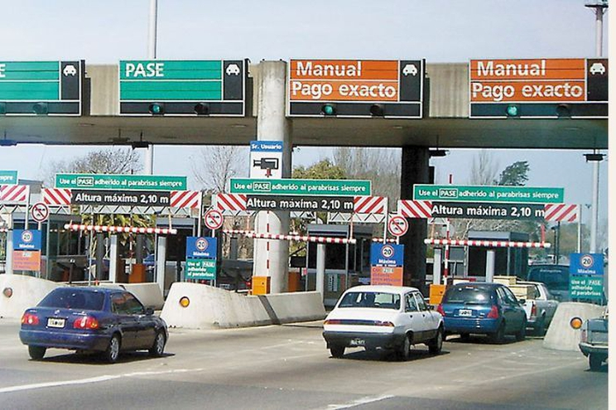




Slide 4
TAD FILA(item) Especificación Algebraica
Constructoras Primitivas
Modificadora
Selectora
Test
SINTAXIS
FILAVACIA: → FILA
ENFILA: FILA x ITEM → FILA
DEFILA: FILA → FILA
FRENTE: FILA → ITEM ∪ {indefinido}
ESFILAVACIA : FILA → BOOL
Notes:
S

Slide 5
TAD FILA(item)
¿Cómo construimos la Fila F: 1 2 3 4 ?
FV: → FILA
CONSTRUCTORAS
ENFILA: FILA X ITEM → FILA
ENFILA( , 4 )
ENFILA( , 3 )
ENFILA( , 2 )
ENFILA( , 1 )
FV
Frente
Final

Slide 6
TAD FILA(item) Especificación Algebraica
SEMÁNTICA: F ∈ FILA , x ∈ ITEM
ESFILAVACIA(FILAVACIA) ≡ TRUE
ESFILAVACIA(ENFILA( F, x )) ≡ FALSE
FRENTE(FILAVACIA) ≡ indefinido
FRENTE(ENFILA( F, x )) ≡ SI ESFILAVACIA( F ) ENTONCES x
SINO FRENTE( F )
DEFILA(FILAVACIA) ≡ FILAVACIA
DEFILA(ENFILA( F, x )) ≡ SI ESFILAVACIA( F ) ENTONCES F
SINO ENFILA( DEFILA( F ), x)

Slide 7
TAD FILA(item)
¿Cuál es el resultado de DEFILAR un elemento de la fila F: 1 2 3 4?
DEFILA( FV ) ≡ FV
DEFILA(ENFILA( F, x )) ≡ SI ESFILAVACIA( F ) ENTONCES F
SINO ENFILA( DEFILA( F ), x)
DEFILA( )
ENFILA( , 4 )
ENFILA( , 3 )
ENFILA( , 2 )
ENFILA( , 1 )
FV
ENFILA( , 4)
DEFILA( )
FV
ENFILA( , 2)
ENFILA( , 1 )
ENFILA( , 3 )
ENFILA( , 3)
ENFILA( , 4)
DEFILA( )
FV
ENFILA( , 2)
ENFILA( , 1 )
ENFILA( , 4)
ENFILA( , 3)
ENFILA( ,2 )
DEFILA( )
FV
ENFILA( , 1 )
ENFILA( , 4)
ENFILA( ,3)
ENFILA( ,2)
FV

Slide 8
TAD FILA(item) IMPLEMENTACIÓN
Las FILAS no son estructuras fundamentales de datos
Para su representación se requiere el uso de otras estructuras de datos como ser:
Arreglos (arrays)
Listas enlazadas

Slide 9
TAD FILA(item) IMPLEMENTACIÓN CON LISTA ENLAZADA
FILA CON
UN ELEMENTO
FILAVACÍA
FILA CON DOS
ELEMENTOS
F
F
F
Fr
Fi
Fr
Fi
Fr
Fi
1°
1°
2°
FILA CON N
ELEMENTOS
Frente
Final
F
Fr
Fi
1°
2°
3°
…
n-1°
n°
Frente
Final

Slide 10
TAD FILA(item) IMPLEMENTACIÓN CON LISTA ENLAZADA
F
Fr
Fi
1°
2°
3°
…
n-1°
n°
Frente
Final
TIPIFICACIÓN
typedef int item; //tipo de datos que contiene la Fila
const int indefinido=-9999;
struct nodo { item dato;
struct nodo* sig;
};
struct Fila{
struct nodo* frente;
struct nodo* final;
};

Slide 11

TAD FILA(item) IMPLEMENTACIÓN CON LISTA ENLAZADA
OPERACIÓN
typedef int item;
const int indefinido=-9999;
struct nodo { item dato;
struct nodo* sig;
};
struct Fila{ struct nodo* frente;
struct nodo* final;
};
FILAVACIA: → FILA
Fila FilaVacia(){
Fila F;
F.frente = NULL;
F.final = NULL;
return F;
}
OPERACIÓN
FILAVACÍA
ESFILAVACIA: FILA → BOOL
F
bool EsFilaVacia(Fila F);
Fr
Fi

Slide 12
TAD FILA(item) IMPLEMENTACIÓN CON LISTA ENLAZADA
typedef int item;
struct nodo { item dato;
struct nodo* sig; };
struct Fila{ struct nodo* frente;
struct nodo* final; };
OPERACIÓN
ENFILA: FILA X item → FILA
CASO A
CASO B
F
Fr
Fi
F
Fr
Fi
x
1°
2°
3°
4°
x
nuevo
nuevo
PASOS:
Crear dinámicamente un nuevo nodo
Agregar el dato X al nodo
Apuntar a NULL el puntero siguiente del nuevo nodo
Enlazar el nuevo nodo a la Fila
CASO A: Fila vacía
Apuntar Fr al nuevo nodo
Apuntar Fi al nuevo nodo
Retornar la cabecera de la Fila
Fila Enfila(Fila F, item x);
CASO B: Fila con elementos
a. Apuntar el puntero siguiente del ultimo nodo al nuevo nodo F.Fi ->siguiente = nuevo
b. Apuntar el final al nuevo nodo F.Fi = nuevo

Slide 13
TAD FILA(item) IMPLEMENTACIÓN CON LISTA ENLAZADA
OPERACIÓN
typedef int item;
const int indefinido=-9999;
struct nodo { item dato;
struct nodo* sig;
};
struct Fila{ struct nodo* frente;
struct nodo* final;
};
FRENTE: FILA → item U {indefinido}
item Frente(Fila F);
CASOS | RESULTADO DE APLICAR LA FUNCIÓN
F
Fr
Fi
Indefinido
F
Fr
Fi
x
x
y
z
w

Slide 14
TAD FILA(item) IMPLEMENTACIÓN CON LISTA ENLAZADA
OPERACIÓN
DEFILA: FILA → FILA
CASOS | RESULTADO DE APLICAR LA FUNCIÓN
F
Fr
Fi
F
Fr
Fi
F
Fr
Fi
F
Fr
Fi
x
F
Fr
Fi
F
Fr
Fi
x
y
z
y
z

Slide 15
TAD FILA(item) IMPLEMENTACIÓN CON LISTA ENLAZADA
typedef int item;
struct nodo { item dato;
struct nodo* sig; };
struct Fila{ struct nodo* frente;
struct nodo* final; };
OPERACIÓN
DEFILA: FILA → FILA
CASO B
CASO C
aux
F
Fr
Fi
F
Fr
Fi
x
1°
2°
3°
4°
aux
PASOS CASOS B y C:
Declarar puntero auxiliar a un nodo
Apuntar aux al nodo que se encuentra en el frente de la Fila
Redireccionar punteros
CASO B: Fila con un solo elemento
Apuntar Fr a NULL
Apuntar Fi a NULL
4. Liberar la memoria del nodo al que apunta aux (delete/free)
Retornar la cabecera de la Fila
Fila Defila(Fila F);
CASO C: Fila con elementos
a. Apuntar Fr al siguiente nodo

Slide 16
IMPLEMENTACIÓN DE FILA ARREGLOS vs LISTAS ENLAZADAS
Costo de las operaciones (FilaVacia, Enfila, Defila, Frente y EsFilaVacia) es O(1).
Cuando se implementa el ADT Fila con arreglos se tiene que reservar la memoria para el arreglo, es decir fijar de antemano el tamaño de la Fila.

Slide 17
IMPLEMENTACIÓN DE FILA ARREGLOS vs LISTAS ENLAZADAS
Si conocemos de antemano el tamaño aproximado de la Fila nos conviene implementarla con arreglos porque la implementación:
Es más sencilla
Ocupa menos espacio en memoria
Menor tiempo real de ejecución

Slide 18

Preguntas…
…y a practicar…

